Slide 1
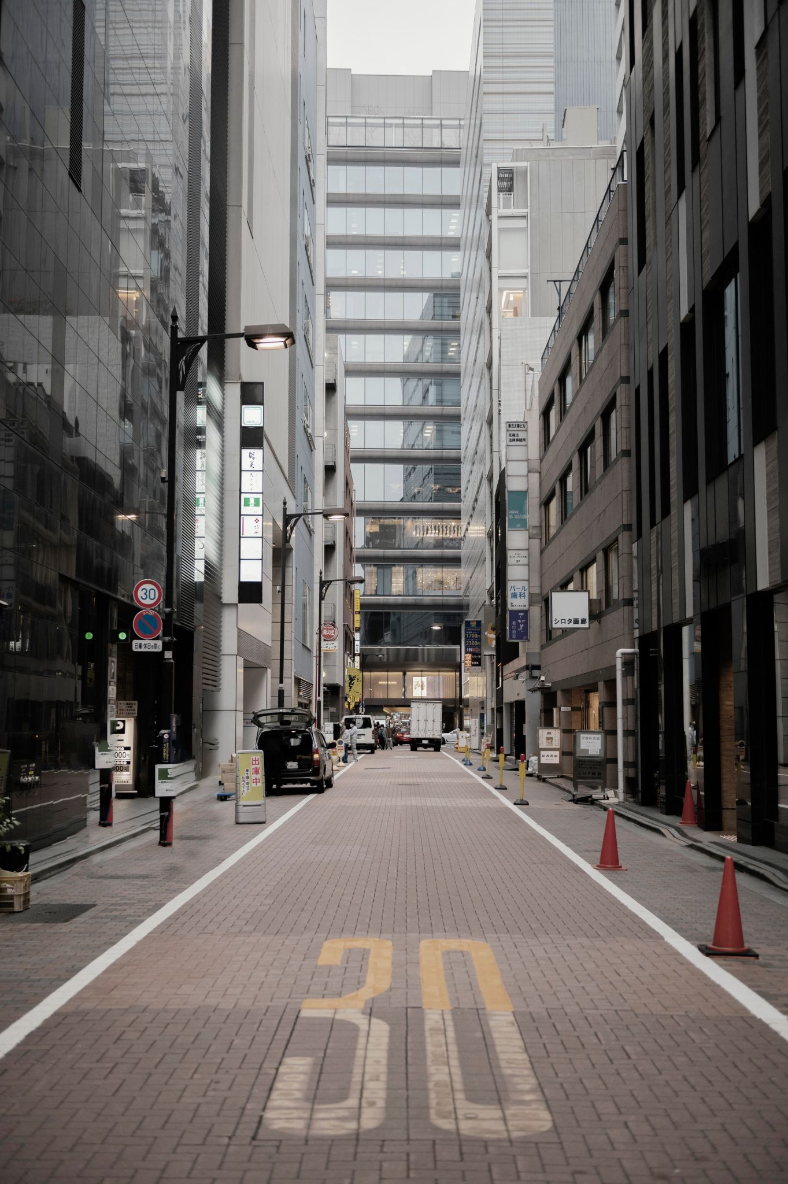
Quản lý & cho thuê Chung cư
E PROJECT 2
City Planning
2021
College Major

Slide 2
Đặt vấn đề & mục đích của ứng dụng
City Planning
1.Hiện nay khi nhắc tới quản lí các khu căn hộ hay chung cư nhỏ ta thấy:
Hầu hết vẫn sử dụng sổ sách, excel …
Qua đó ta thấy nhiều bất cập như việc mất mát sổ sách, dữ liệu dễ bị can thiệp, sửa đổi.
Thời gian tra cứu, giải quyết vấn đề lâu…
2.Để giải quyết vấn đề này nhóm tôi đã lên ý tưởng và thực hiện dự dán về một chương trình giúp cho việc quản lí chung cư, căn hộ dễ dàng hơn.
Lợi ích khi sử dụng phần mềm của chúng tôi:
Tính bảo mật thông tin được đảm bảo cho người dùng, tránh can thiệp và sửa đổi thông tin từ bên ngoài.
Hệ thống dữ liệu lớn khác phục hoàn toàn việc mất sổ sách, thiếu hụt thông tin.
Hệ thống tự vận hành, tránh sai sót trong tính toán, tìm kiếm, tra cứu thông tin nhanh và tiện lợi hơn
2021
College Major

Slide 3
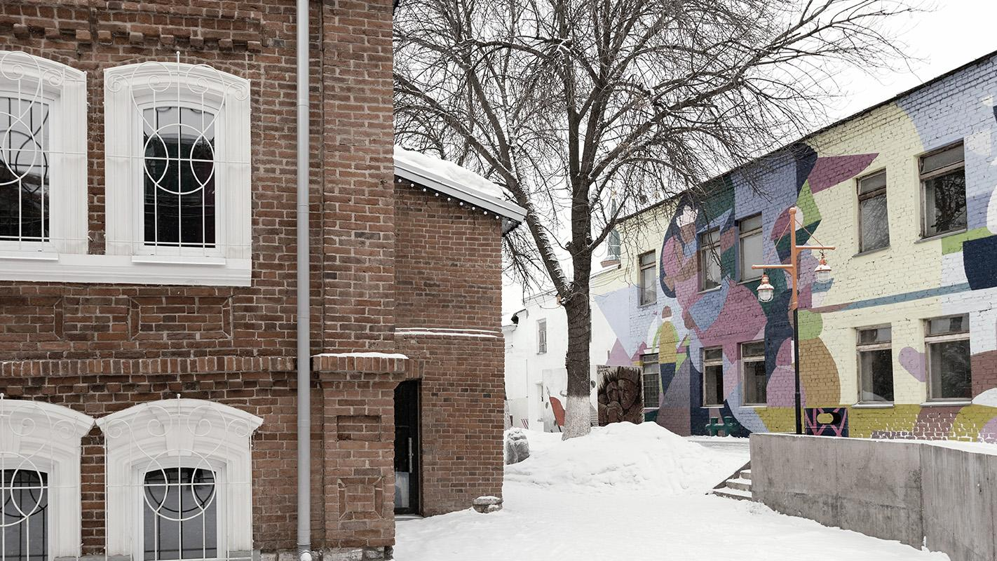
Nhóm2 Lớp: C2011L
- NGUYỄN MINH THÁI (NHÓM TRƯỞNG)
- ĐÀO THANH HÀ
- NGUYỄN HƯU TÙNG
- LÊ ĐỨC MINH QUÂN
Giáo viên hướng dẫn
Đặng Tuấn Tú

Slide 4
Đặc điểm kĩ thuật
01
02
03
Đối tượng sử dụng
Mô tả chức năng
Thiết kế hệ thống
City Planning
2021
College Major

Slide 5
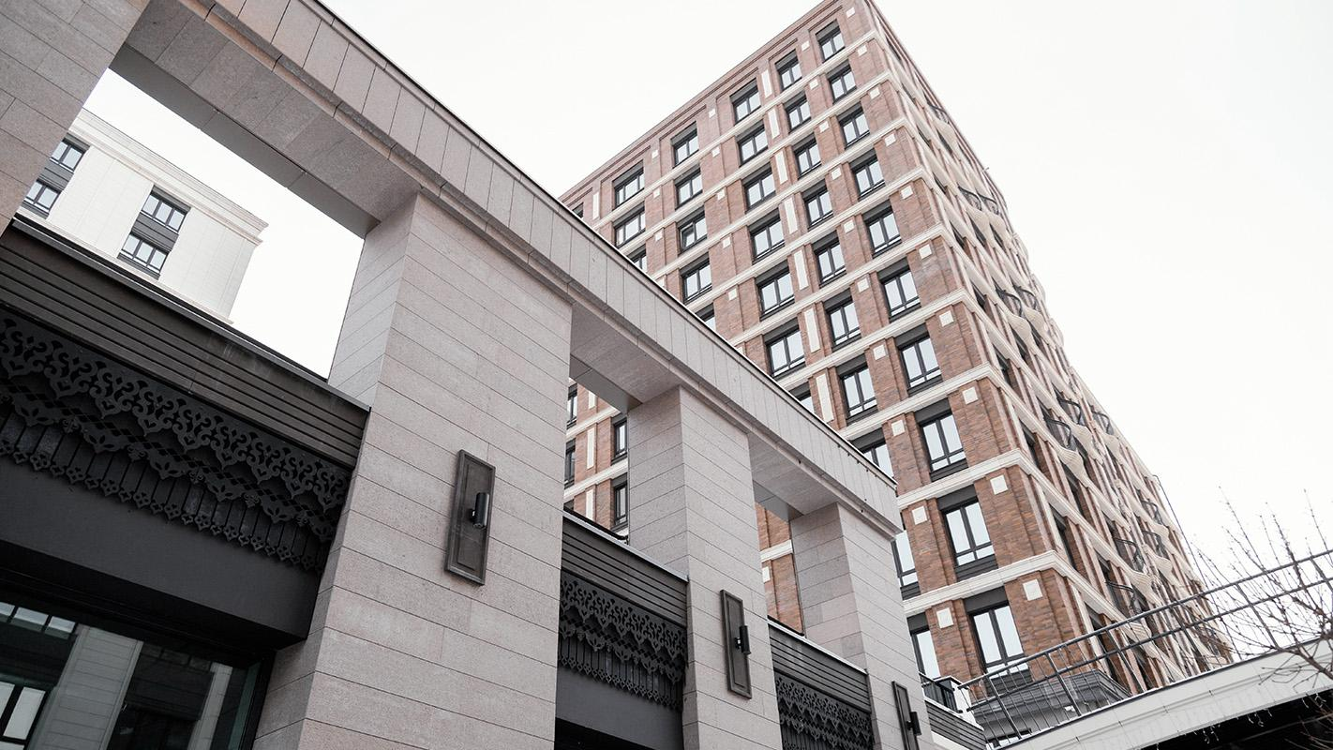
Đối tượng sử dụng
2021
Đối tượng sử dụng của phần mềm là các chủ sở hữu các khu chung cư

Slide 6

Người sử dụng :
Super admin
Admin

Slide 7
Supper Admin
Admin
City Planning
Thêm, sửa thông tin phòng
Sửa đổi nội dung dịch vụ
Quảng lý tài khoản nhân viên
Xem lịch sử đăng nhập, giao dịch của nhân viên
2021
Quản lý phòng
Quản lý khách hàng
Quản lý dịch vụ
Quản lý báo cáo
Quản lý hệ thống
College Major

Slide 8
CHỨC NĂNG & GIAO DIỆN
City Planning
2021
College Major

Slide 9
CẤU TRÚC CỦA 1 PHIÊN LÀM VIỆC
City Planning
Đăng nhập
Đăng xuất
Bắt đầu 1 phiên làm việc
Kết thúc 1 phiên làm việc
2021
Các tác vụ
Thực hiện các tác vụ phục vụ cho công việc được phân quyền sử dụng
College Major

Slide 10
01
Đăng nhập, đăng xuất
City Planning
2021
College Major

Slide 11
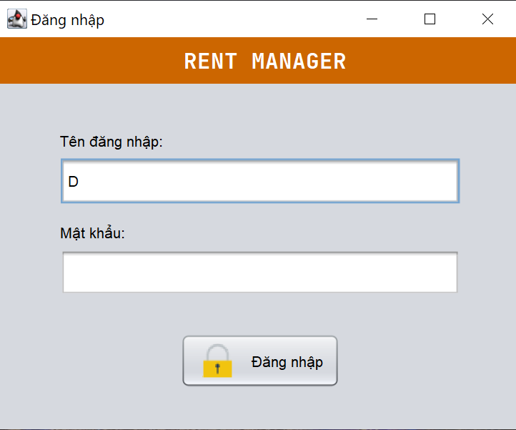
City Planning
2021
College Major

Slide 12
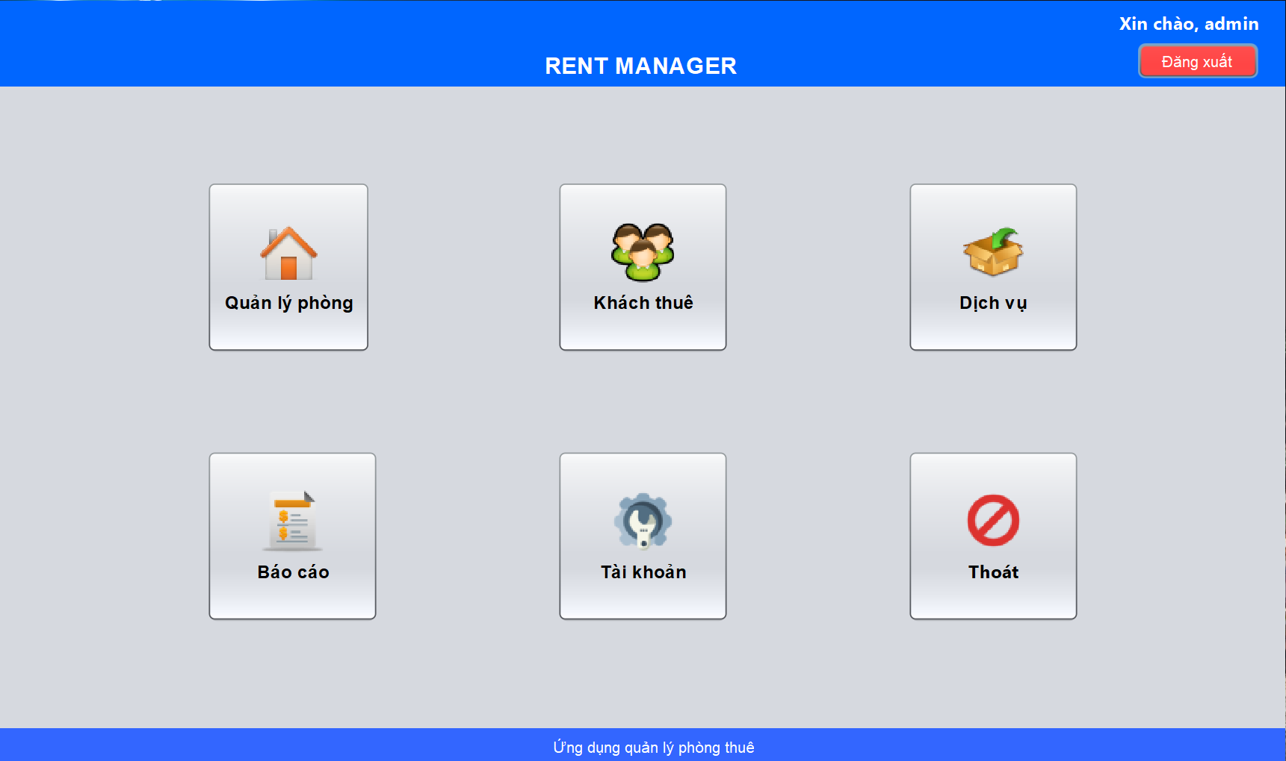
Menu chức năng
City Planning
2021
College Major

Slide 13
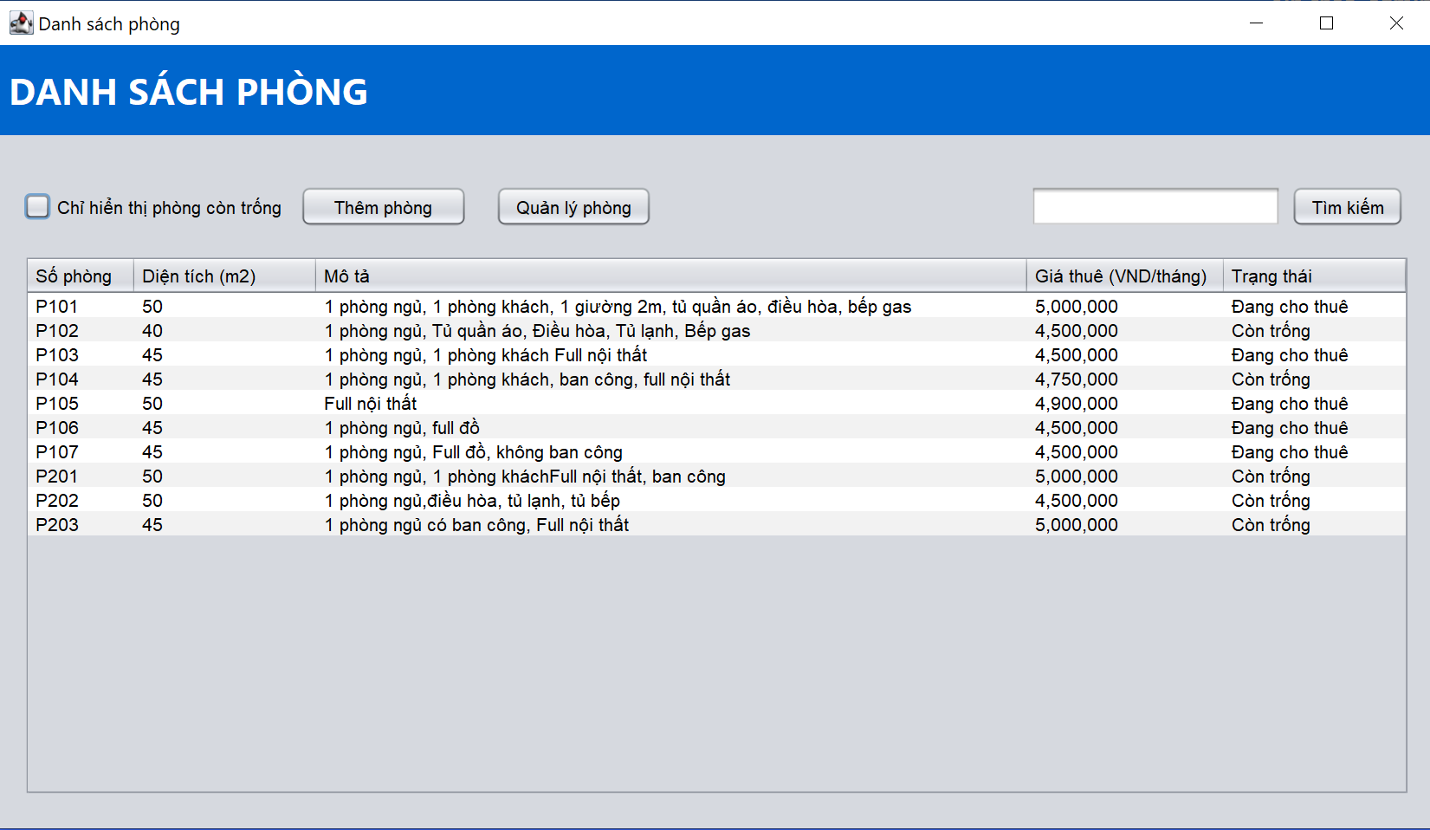
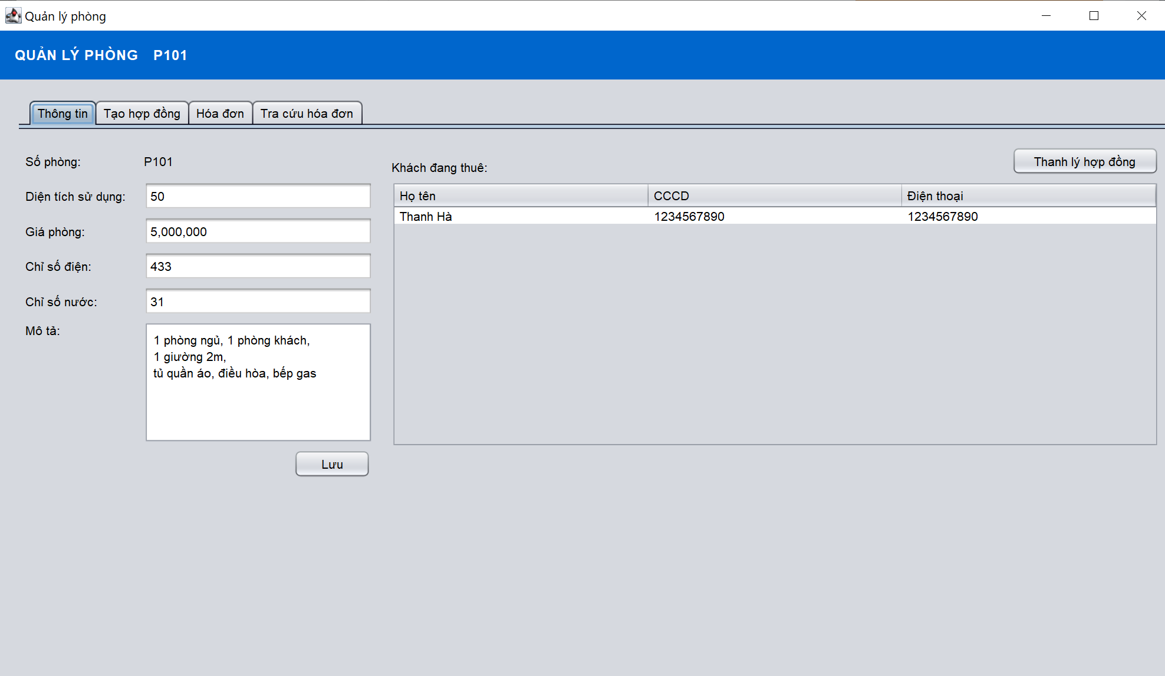
Danh sách phòng
City Planning
2021
Chi tiết phòng
College Major

Slide 14
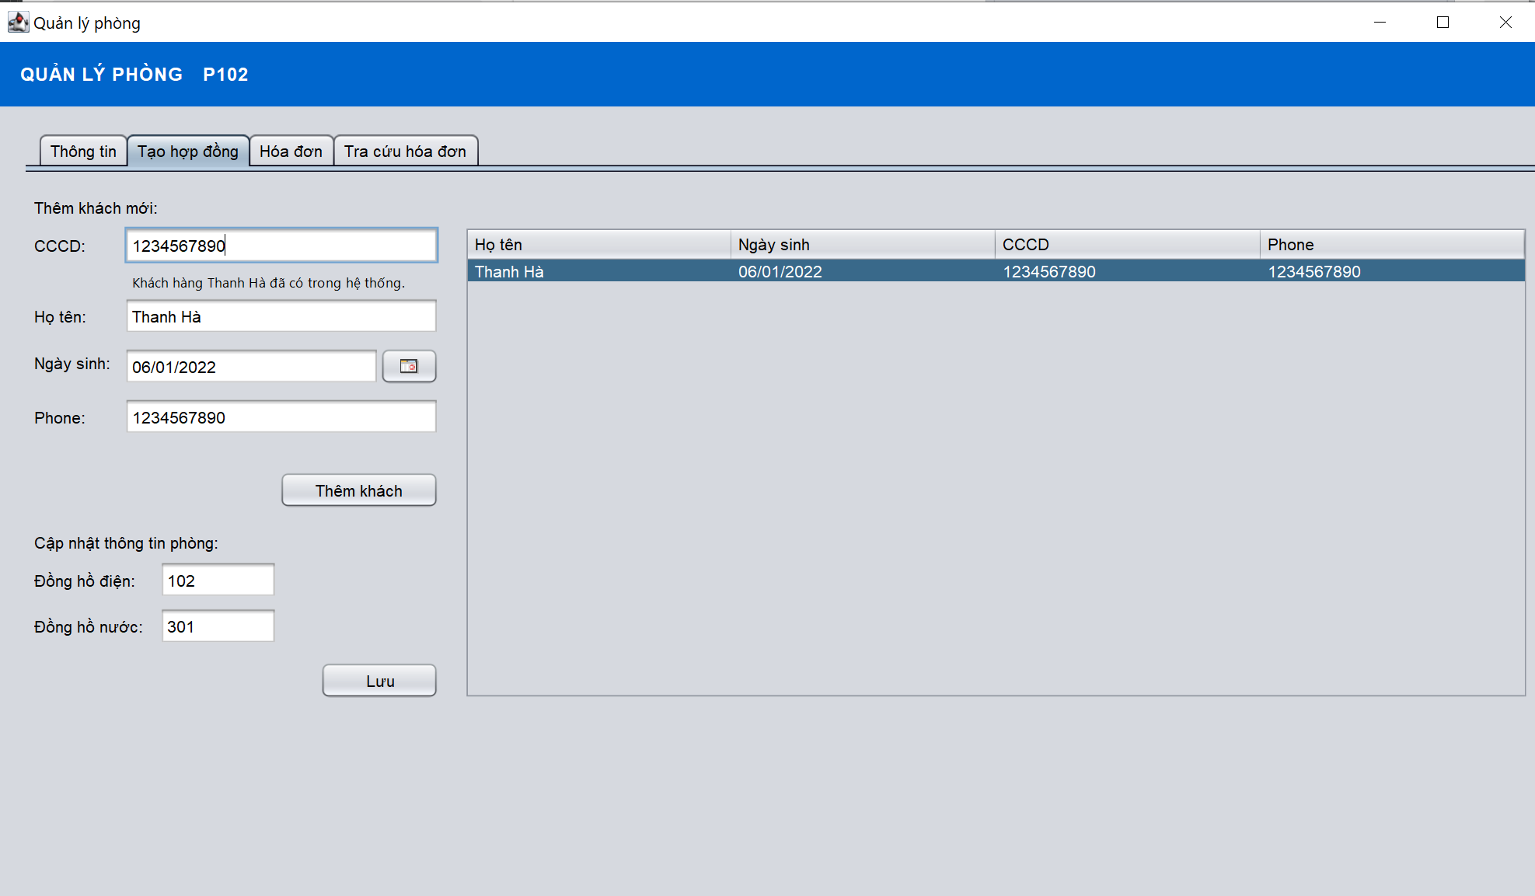
City Planning
2021
College Major

Slide 15
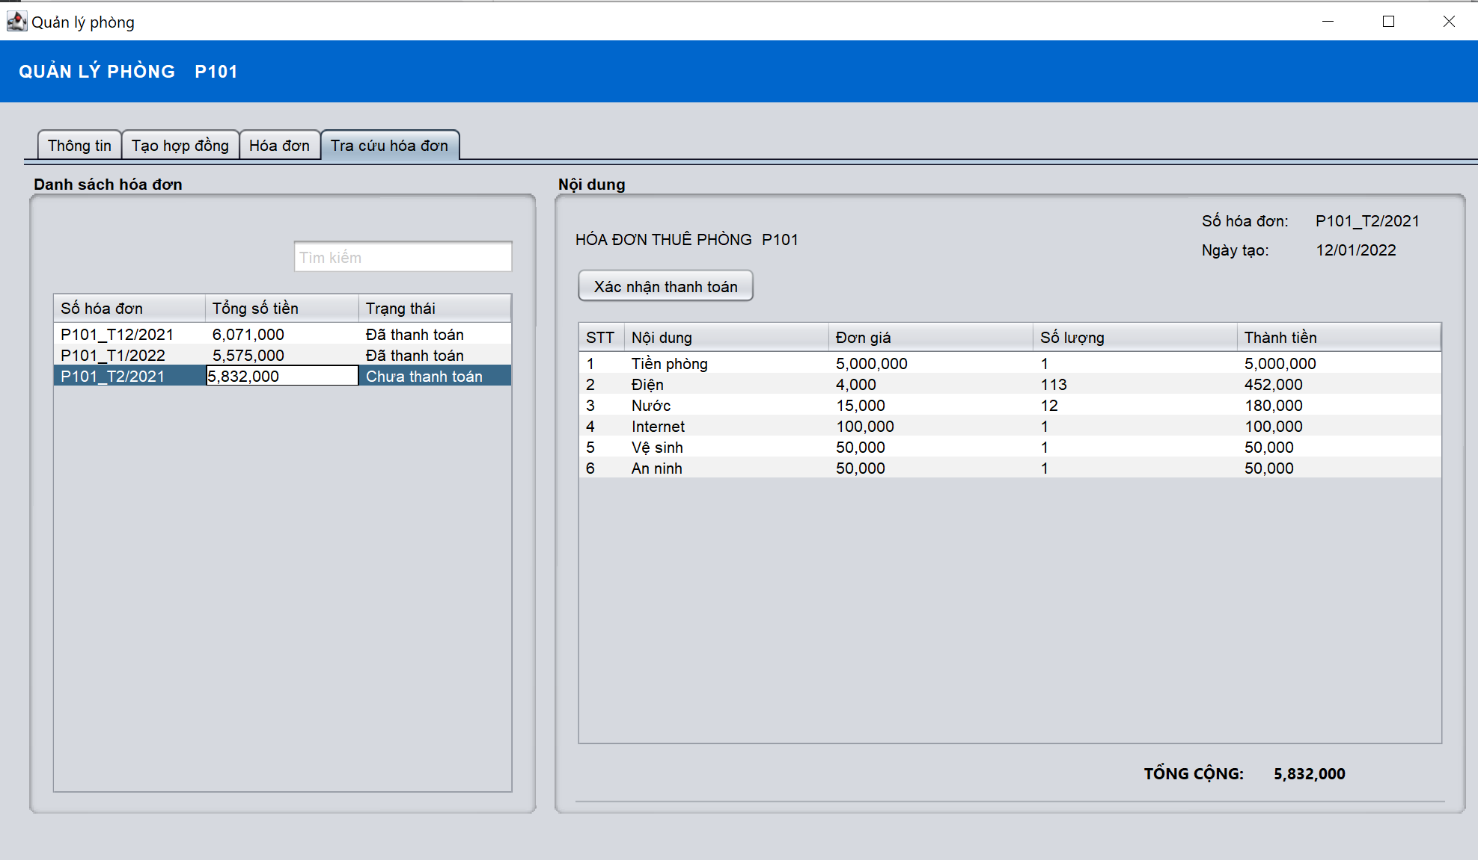
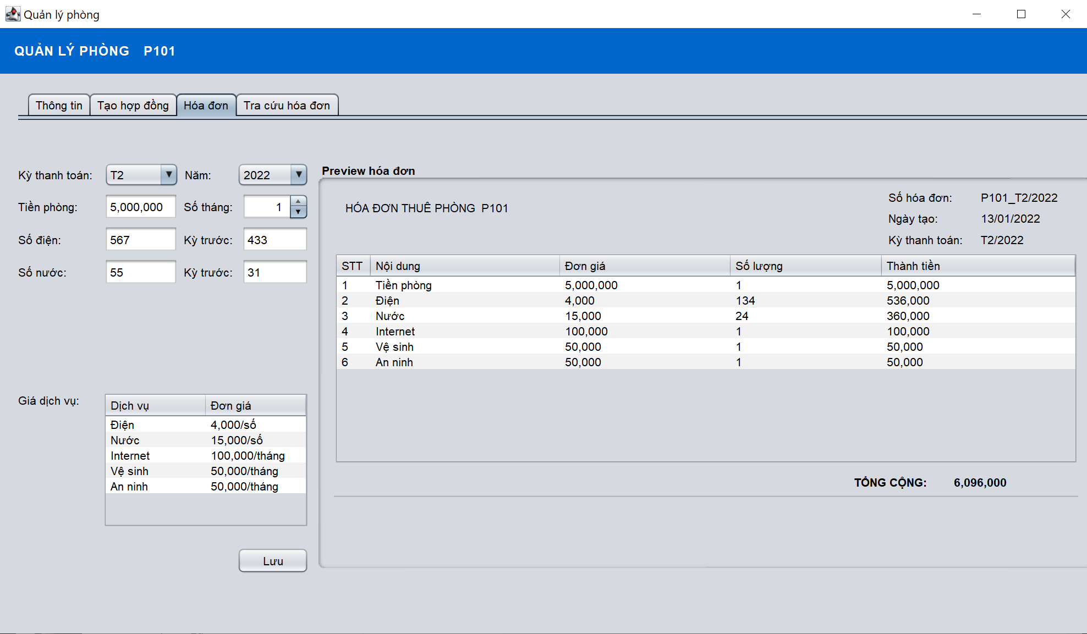
City Planning
2021
College Major

Slide 16
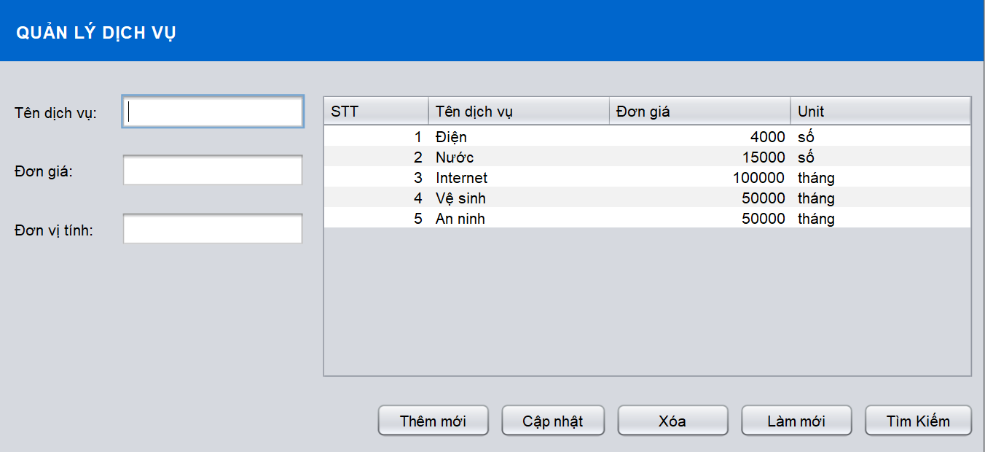
City Planning
2021
College Major

Slide 17

City Planning
Cảm ơn mọi người đã lắng nghe bài thuyết trình của nhóm chúng tôi!
2021
Có ai có câu hỏi gì không ?
College Major

